Slide 1


FATORES FISIOLÓGICOS
QUE INFLUEM SOBRE A APRENDIZAGEM
Fernando M. Louzada
Brasília, 06 de junho de 2018

Slide 2


http://cienciaparaeducacao.org/wp-content/uploads/2016/12/Conte%C3%BAdo-Livreto-1.compressed-1.pdf

Slide 3
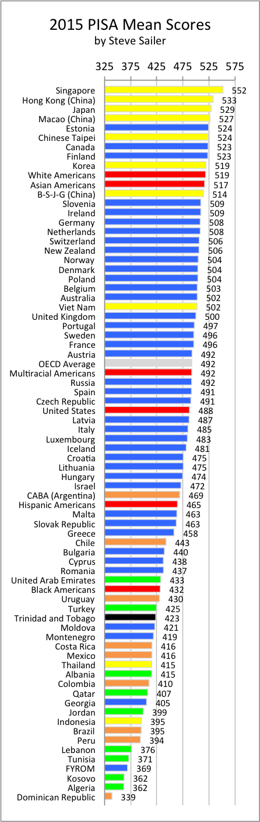


Média OCDE
65º lugar!

Slide 4
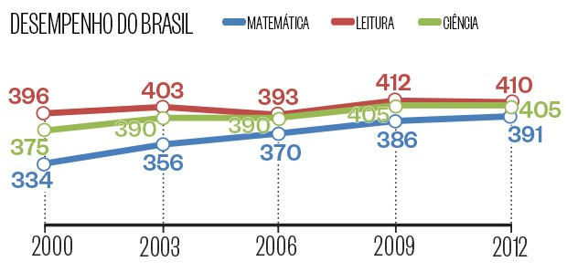
407
401
377
2015
600
550
10 PAÍSES LÍDERES
500
MÉDIA OCDE
450
400
350
BRASIL
2000
2003
2006
2009
2012
2015

Slide 5

CIÊNCIA PARA EDUCAÇÃO:
POR QUE É NECESSÁRIA?
407
401
377
2015
A HIPÓTESE DE INFLEXÃO DA CURVA
600
550
10 PAÍSES LÍDERES
500
MÉDIA OCDE
Quando?
450
400
BRASIL
POLÍTICA
EDUCACIONAL
CONSERVADORA
350
2000
2003
2006
2009
2012
2015

Slide 6

CIÊNCIA PARA EDUCAÇÃO:
POR QUE É NECESSÁRIA?
407
401
377
2015
A HIPÓTESE DE INFLEXÃO DA CURVA
600
550
10 PAÍSES LÍDERES
500
MÉDIA OCDE
450
2060?
400
POLÍTICA
EDUCACIONAL
ACUMULADORA
(VONTADE POLÍTICA
+ RECURSOS)
350
BRASIL
2000
2003
2006
2009
2012
2015

Slide 7

CIÊNCIA PARA EDUCAÇÃO:
POR QUE É NECESSÁRIA?
407
401
377
2015
A HIPÓTESE DE INFLEXÃO DA CURVA
600
10 PAÍSES LÍDERES
2035
550
500
MÉDIA OCDE
2030
450
400
ACELERAÇÃO
EDUCACIONAL
MULTIPLICADORA
(VONTADE POLÍTICA
+ RECURSOS + CpE)
350
BRASIL
2000
2003
2006
2009
2012
2015

Slide 8

CIÊNCIA PARA EDUCAÇÃO:
POR QUE É NECESSÁRIA?
407
401
377
2015
A HIPÓTESE DE INFLEXÃO DA CURVA
600
550
10 PAÍSES LÍDERES
500
2040
MÉDIA OCDE
450
400
ACELERAÇÃO
EDUCACIONAL
MULTIPLICADORA
(VONTADE POLÍTICA
+ RECURSOS + CpE)
350
BRASIL
2000
2003
2006
2009
2012
2015

Slide 9
ALIMENTAÇÃO
ATIVIDADE FÍSICA
SONO

Slide 10


Slide 11
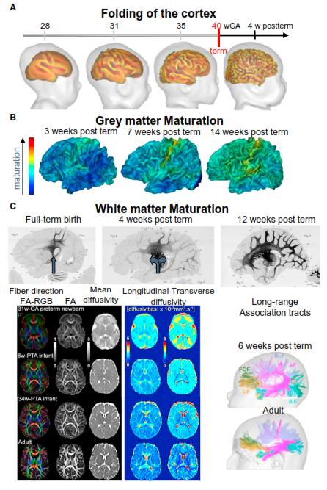
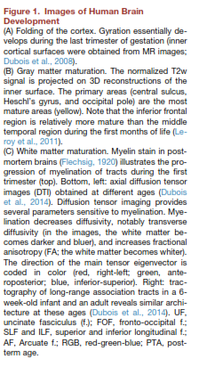

Slide 12
O QUE ACONTECE NO CÉREBRO QUANDO APRENDEMOS?

Slide 13
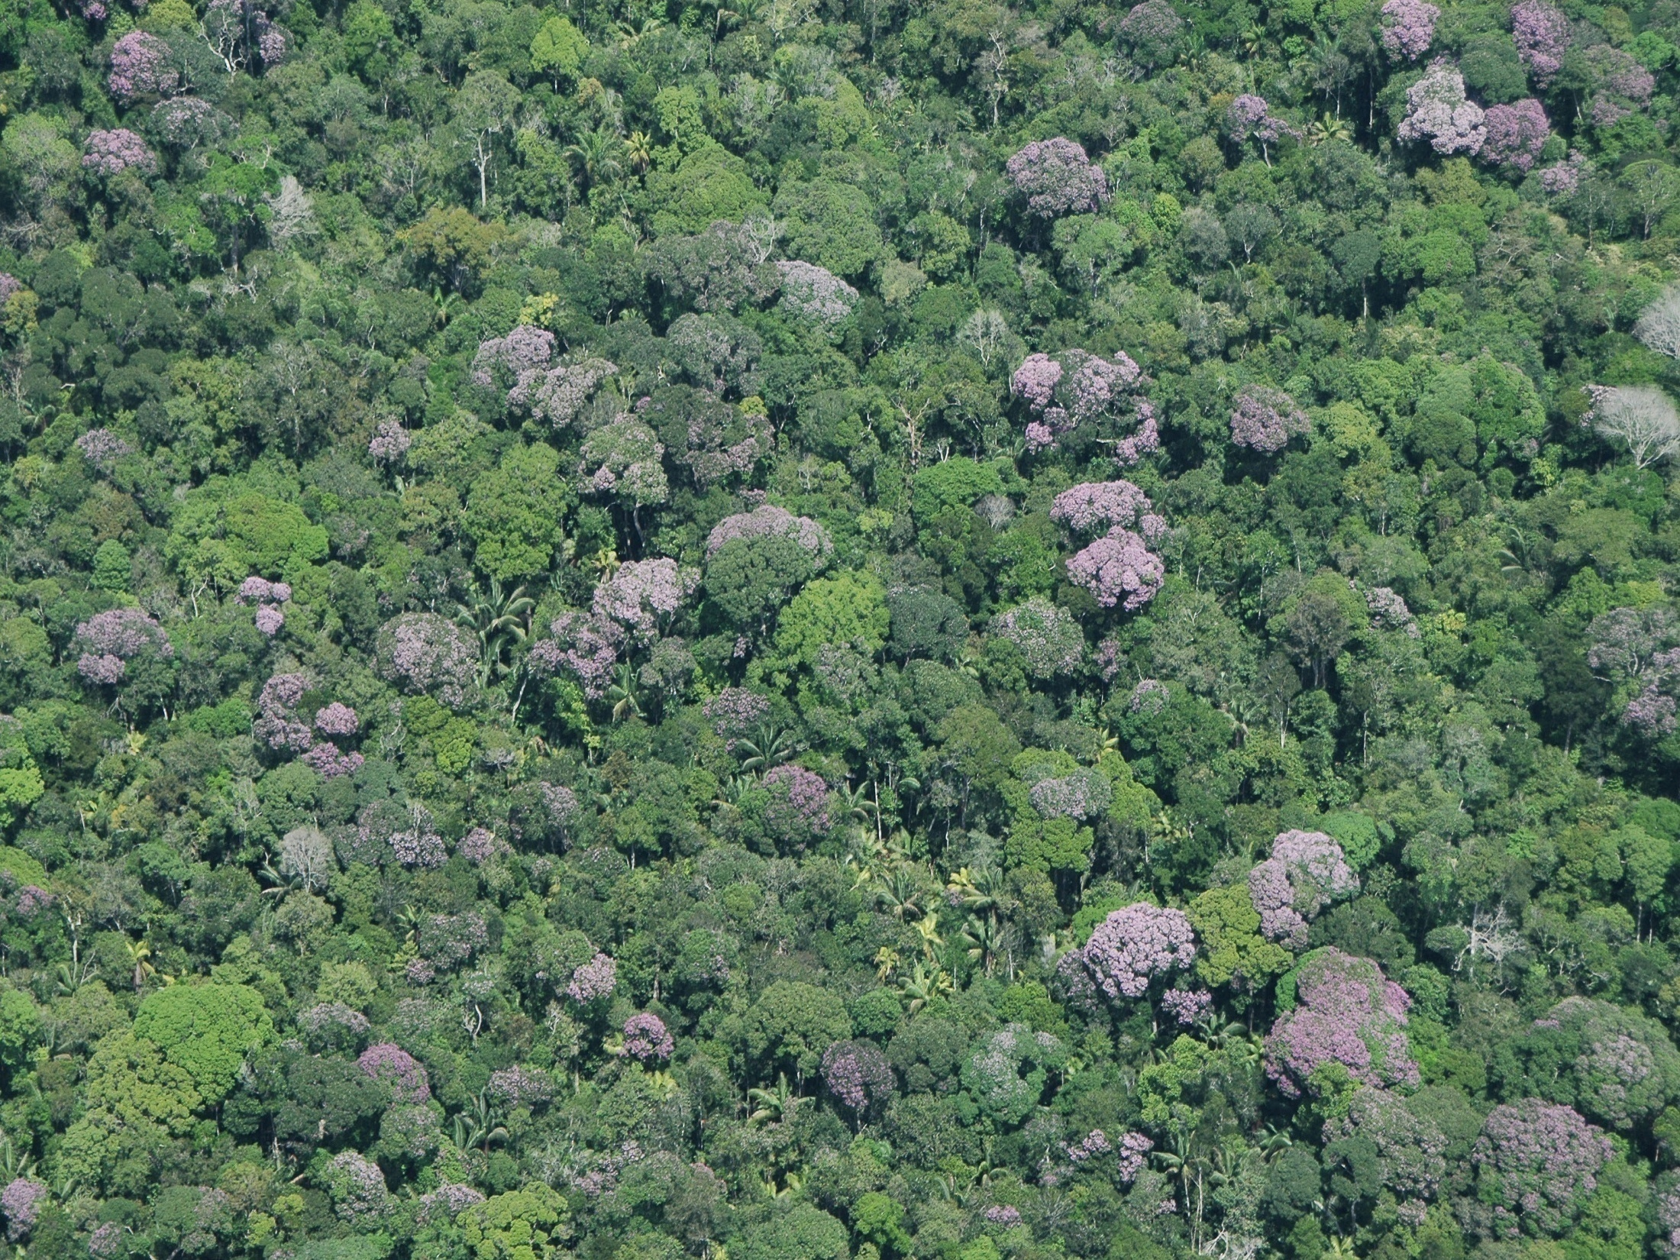

Slide 30
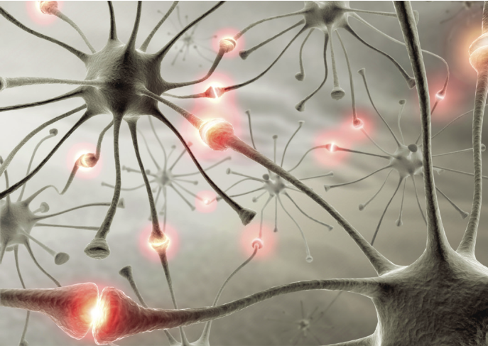

Slide 31
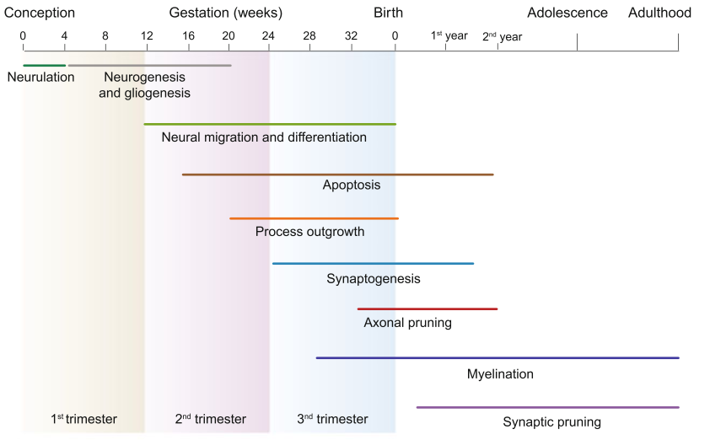


Slide 32
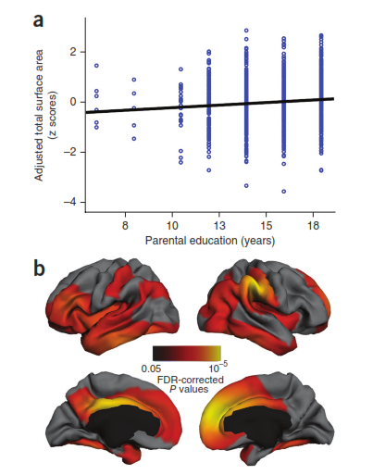

Slide 33
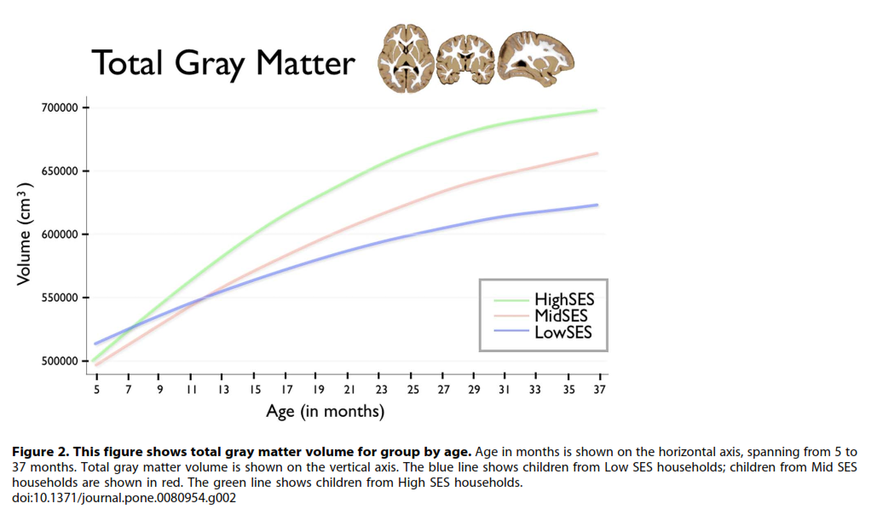

Slide 34
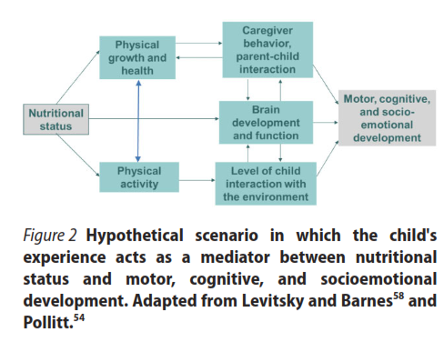

Slide 35
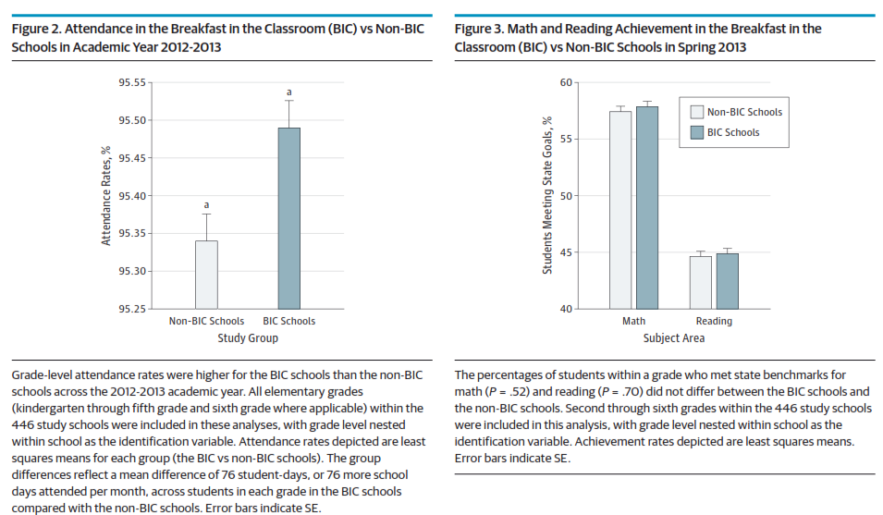

Slide 36
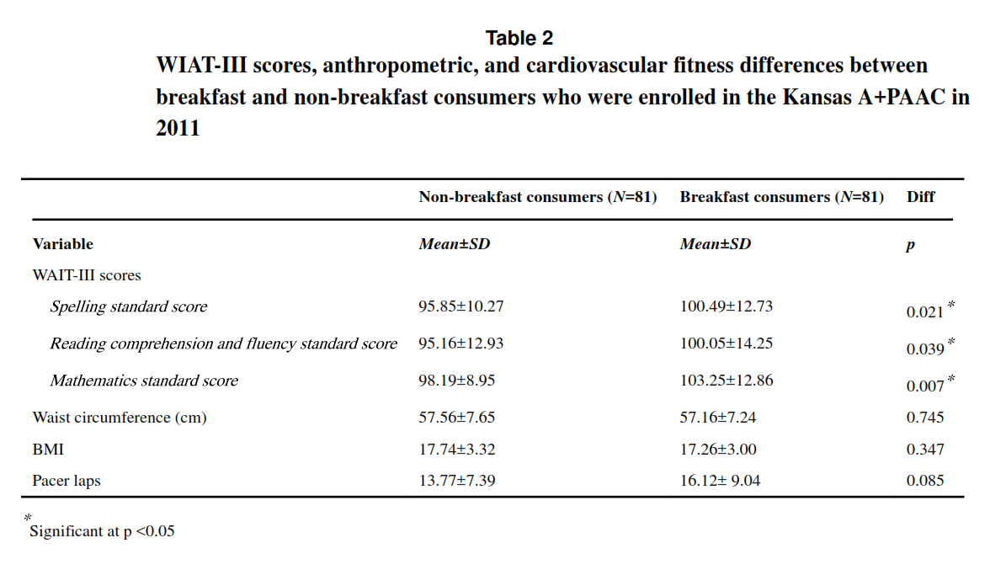

Slide 37


Slide 38
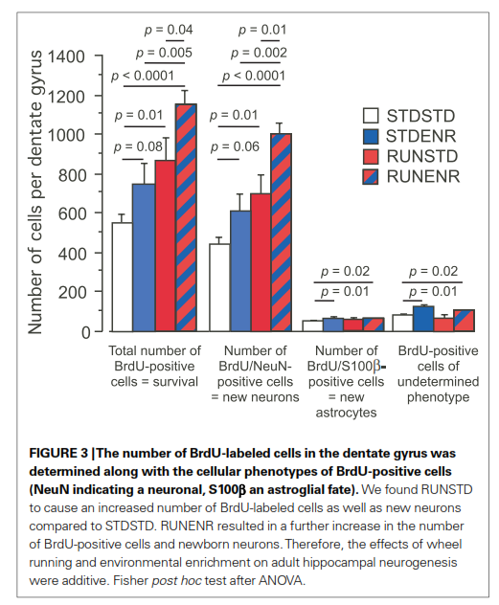

Slide 39
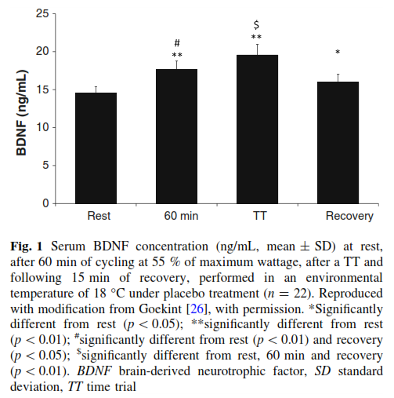
Fator Neurotrófico Derivado do Cérebro (BDNF, do inglês Brain-derived neurotrophic factor)

Slide 40
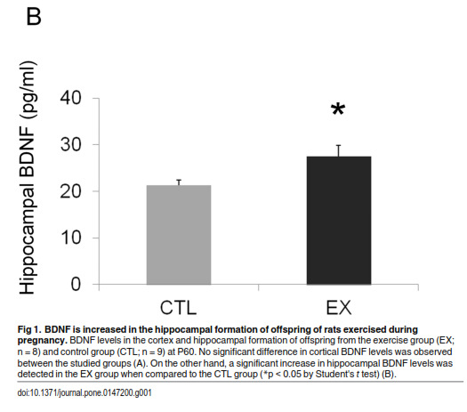

Slide 41
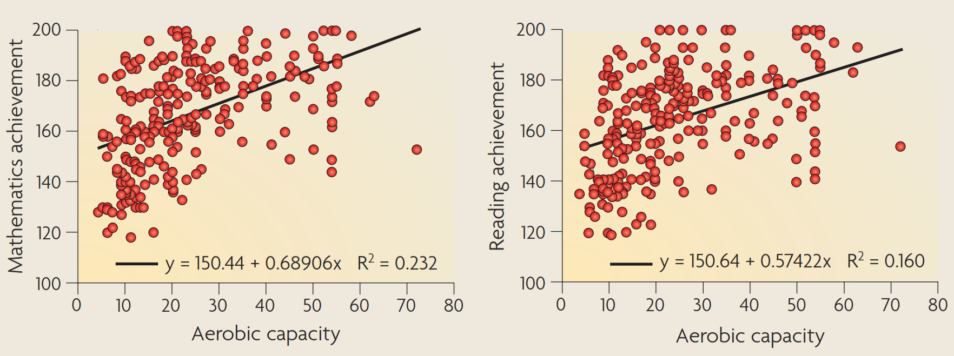

Slide 42
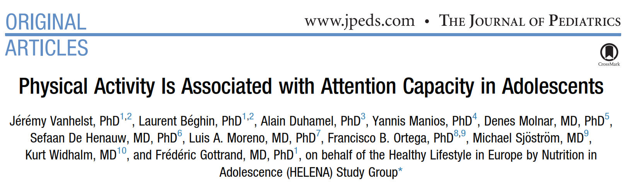

Slide 43
SONO
TAREFA

Slide 44
SONO
TAREFA
SONO

Slide 45
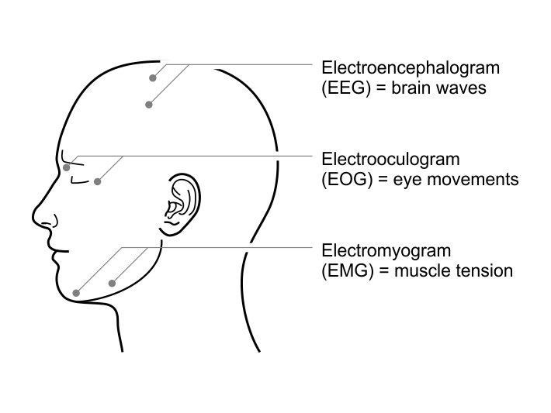

Slide 46
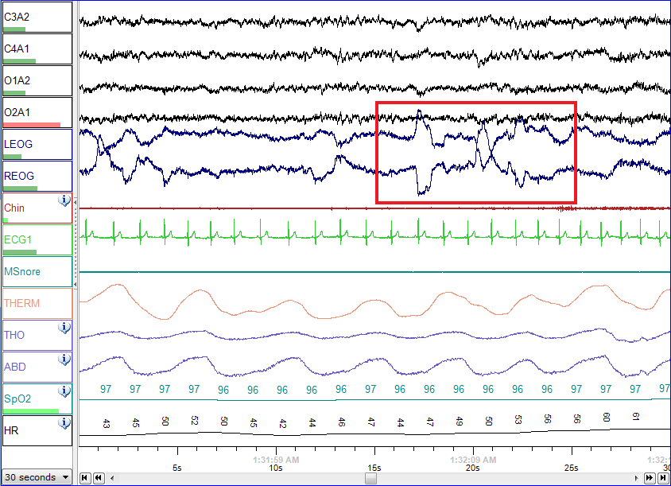

Slide 48
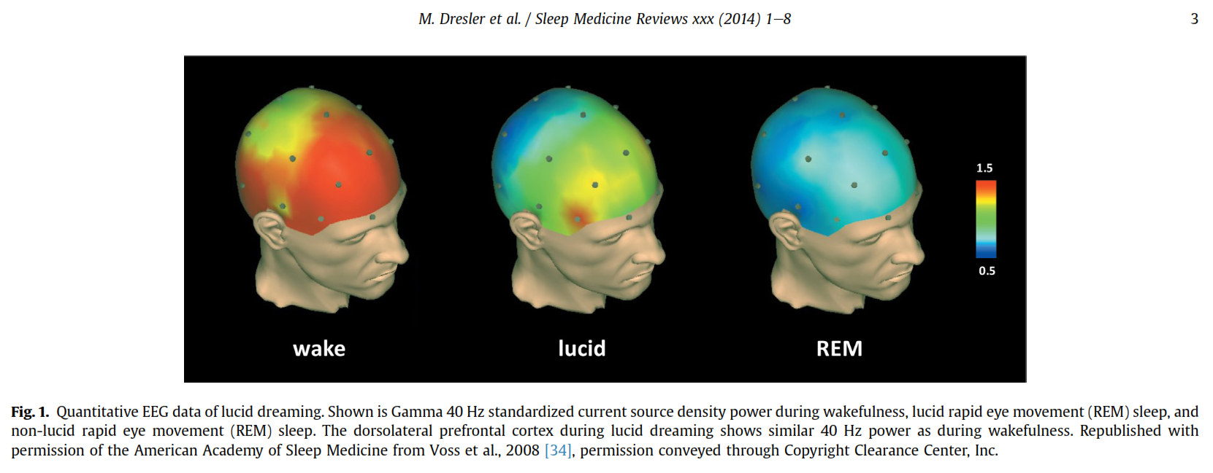

Slide 49
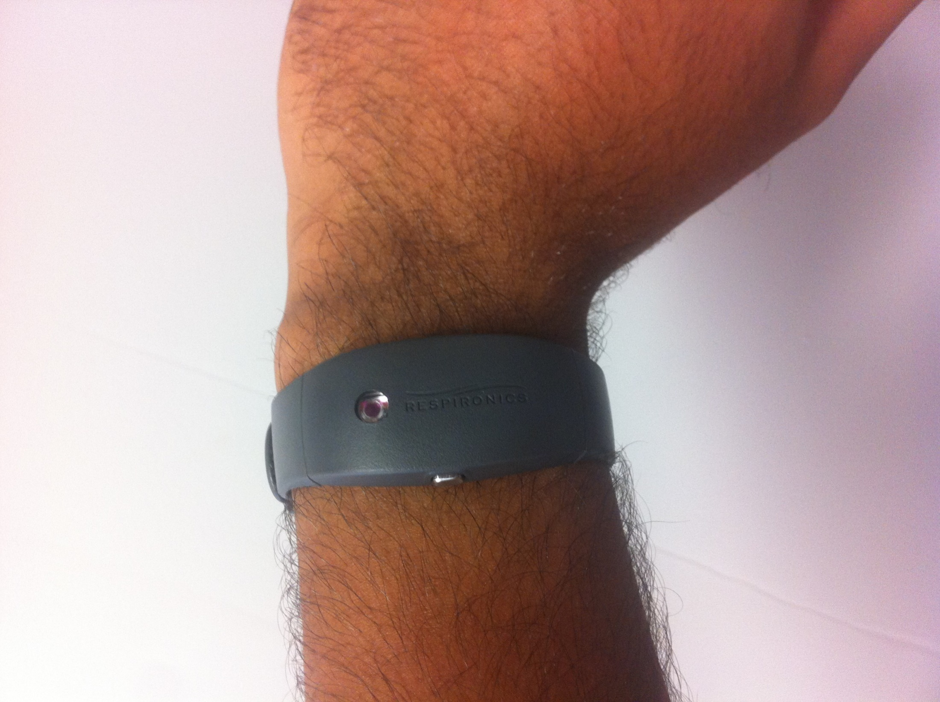

Slide 50
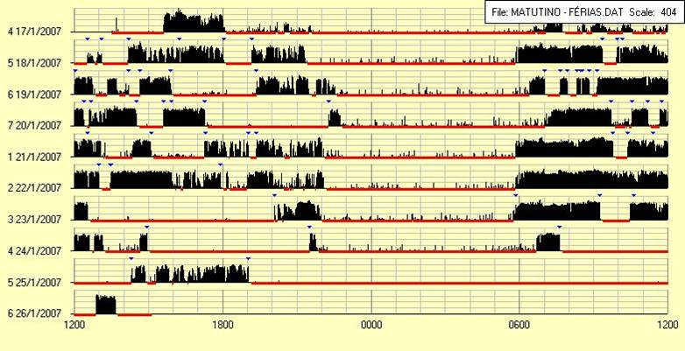
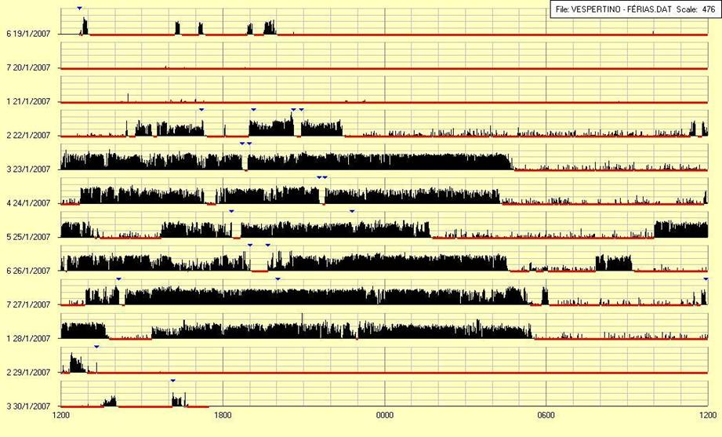

Slide 51
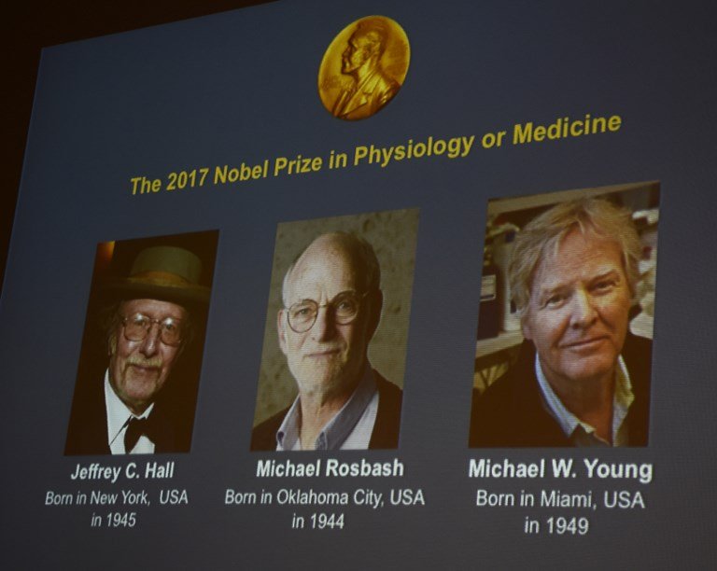

Slide 53


Slide 54


Slide 55
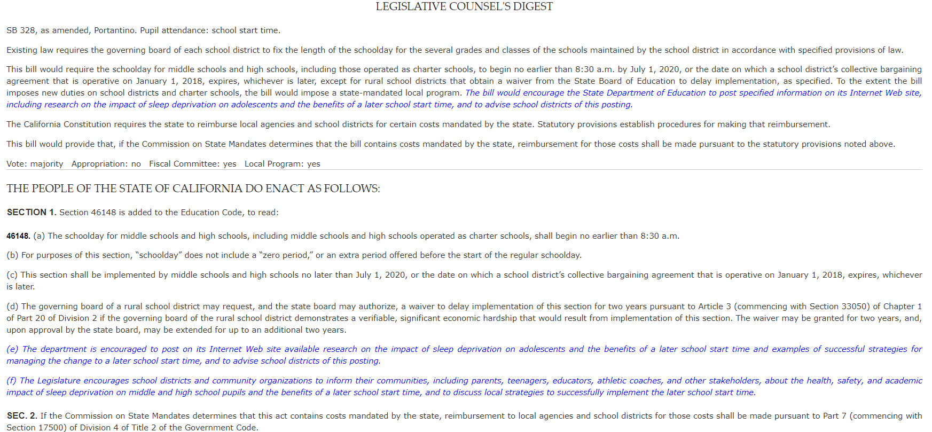

Slide 56



Slide 57
A ESCOLA IDEAL
- Alimentação
- Atividade física
- Espaço e tempo para a sesta
7- 9
9 -14
14-16

Slide 58
SUGESTÕES
1. Prover o sistema escolar com condições adequadas para oferecer merenda de composição consistente, principalmente no café da manhã.
2. Prover as escolas do ensino fundamental com atividades de horta e jardinagem.
3. Prover as escolas com equipamentos de atividade física, e dotá-las de corpo docente especializado nesta área.
4. Incluir na grade horária ao menos 60 minutos de atividades físicas diárias orientadas por professores de educação física.
5. Viabilizar alterações na grade horária que permitam, em regime de tempo integral, iniciar as atividades matinais às 8h30 em todas as séries, bem como prover condições para a sesta após o almoço, para as crianças da educação infantil e ensino fundamental.

Slide 59


Slide 60


Slide 61
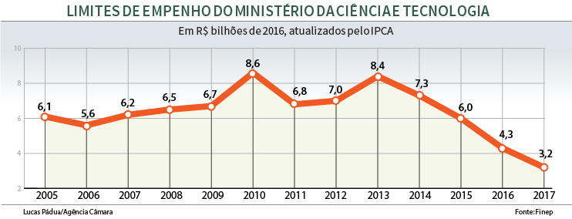
http://www2.camara.leg.br/camaranoticias/noticias/CIENCIA-E-TECNOLOGIA/546380-CORTES-NO-ORCAMENTO-DE-CIENCIA-E-TECNOLOGIA-PODEM-INVIABILIZAR-PESQUISAS.html

Slide 62



flouzada@ufpr.br

